Slide 1
Europa Akademie – Sonderdruck Postkarte Oktober 1948 Mail: info@eas-mkk.de - europa-akademie-schluechtern.de

Slide 2
Europäische Akademie Hessen e.V. Europa Akademie Schlüchtern e.V.
Zwei Akademien am gleichen Ort!
Die Dachmarke in Hessen als „Flying Academy“
Die feste Institution mit Tradition und regionaler Verankerung – die erste aller Akademien in Deutschland, in ganz Europa.
Eine Adresse:
Drasenberg 18. 36381 Schlüchtern. info@eas-mkk.de
Konto: 50751. - BLZ 530 513 96. - KSP Schlüchtern

Slide 3
EAH Mittel:
Benötigte Mittel: 30.000€
(6000€ = 12x500€ Nebenkosten „Neue Mitte Schlüchtern“; 15000 = 2x7500 geringfügig Beschäftigte; 9000€ jährlich Projektzuschuss)
Drasenberg 18. 36381 Schlüchtern. info@eas-mkk.de
Konto: 50751. - BLZ 530 513 96. - KSP Schlüchtern

Slide 4
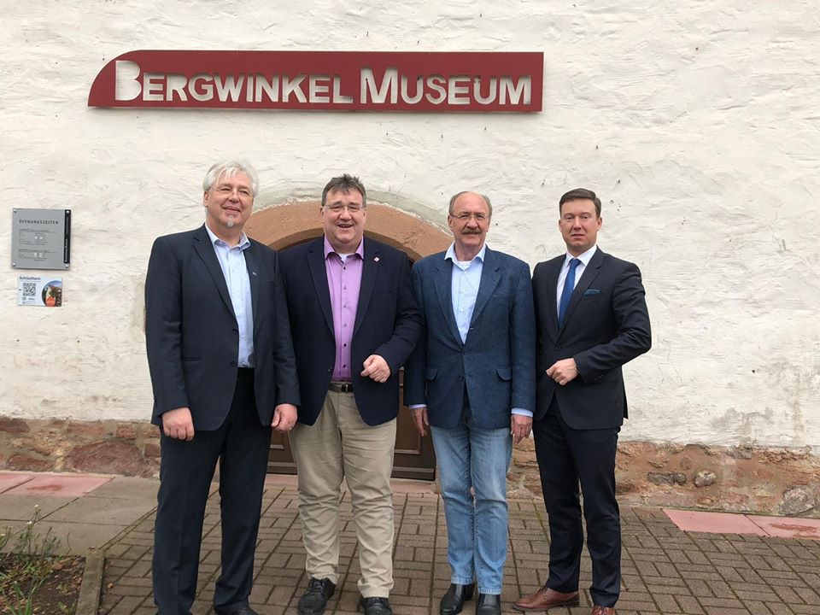
Europa Akademie Vor dem Gründungssitz 1948 -1951 StS Weinmeister, Bürgermeister Möller, 1. Stadtrat Baier

Slide 5
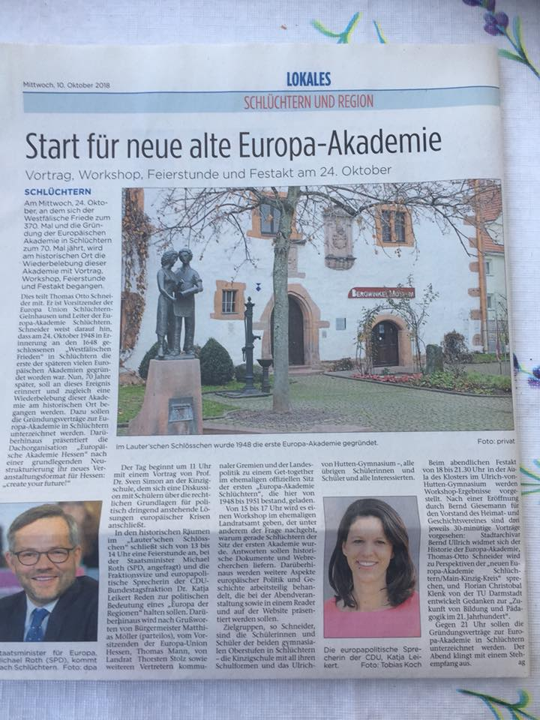
Europa Akademie Schlüchtern Mail: info@eas-mkk.de Ehemaliges Akademiegebäude

Slide 6
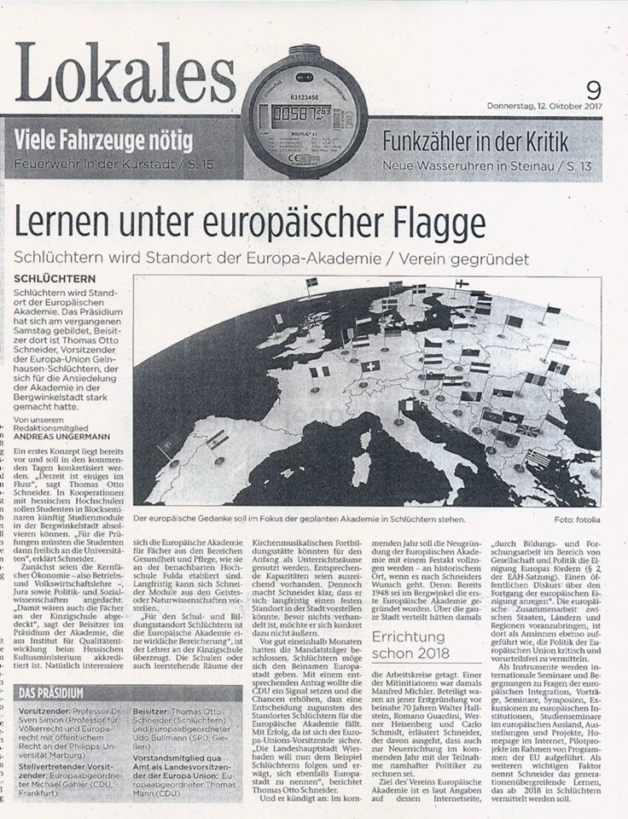
Europa Akademie Schlüchtern Leitartikel in der Presse Mail: info@eas-mkk.de

Slide 7
Europa Akademie Schlüchtern Akkreditierung des Leiters durch Hessische Lehrkräfteakademie P005939

Slide 8
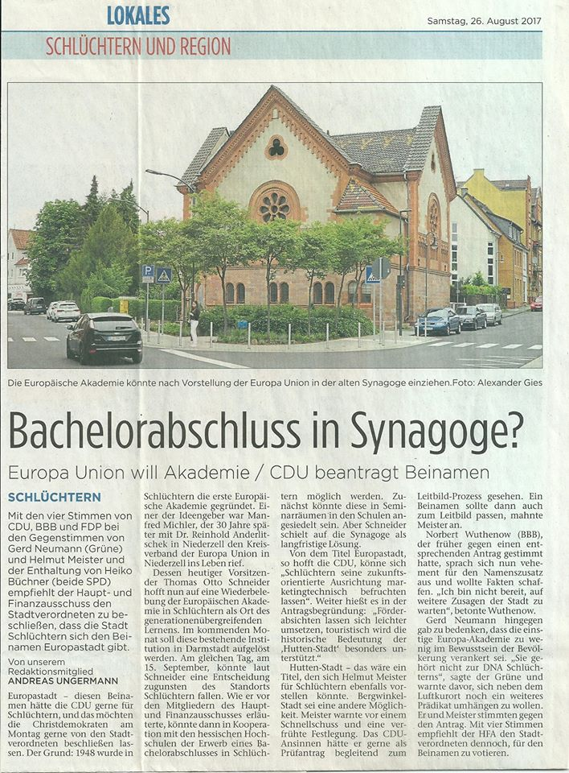
Europa Akademie Schlüchtern Möglicher erster Standort „Alte Synagoge“ : FH im MKK?

Slide 9
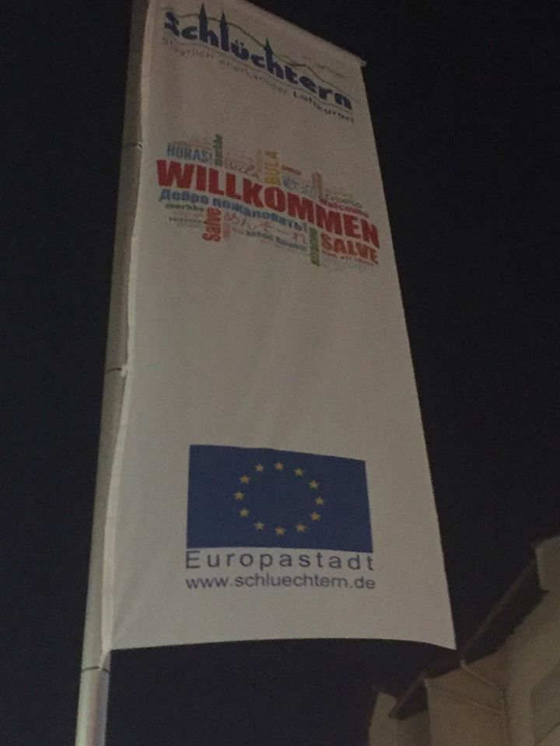
Europa Akademie Schlüchtern 04/ 2018 : Schlüchtern nennt sich ambitioniert „Europastadt“

Slide 10
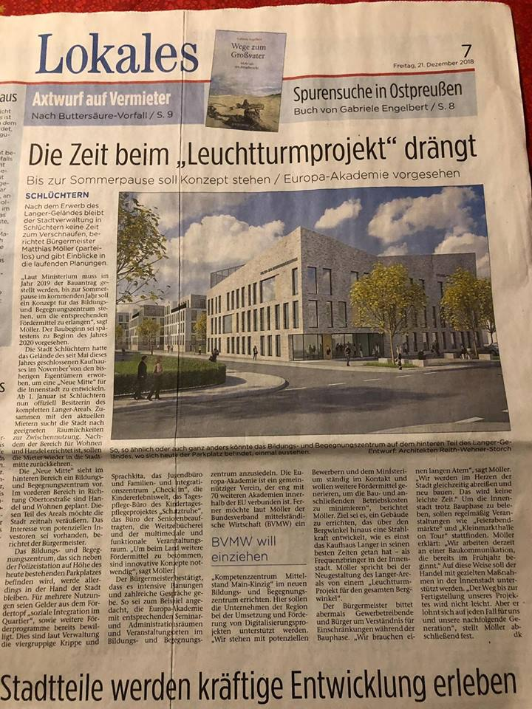
Europa Akademie Schlüchtern Neubau in der Stadtmitte beschlossen: „KuBe“

Slide 11
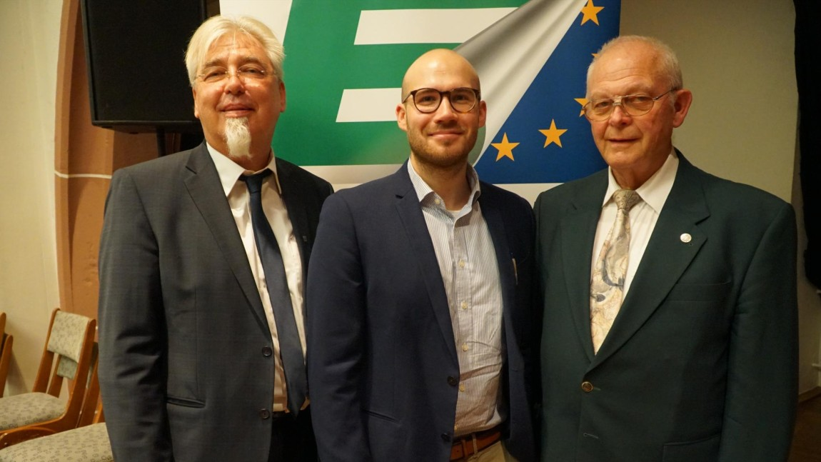
Europa Akademie Schlüchtern Festakt Jubiläum 2019, Redner: Archivar Bernd Ullrich, TU Darmstadt Dr. F.Ch. Klenk (wissenschaftliche Begleitung)

Slide 12
Europa Akademie Schlüchtern
SCHLÜCHTERN (Fuldaer Zeitung 25.10.19)
„Die Europa-Akademie soll einen festen Sitz bekommen. Das teilte der Leiter am Mittwochabend in einem Festakt zum 70. Jahrestag mit.“

Slide 13
Europa Akademie Schlüchtern
„Schlüchtern trägt den Beinamen „Europastadt“. Nun soll ein fester Sitz für die Europa-Akademie her. Dies teilte Thomas-Otto Schneider, Vorsitzender der Europa-Union Schlüchtern-Gelnhausen und Akademie-Leiter, am Mittwochabend den zahlreich erschienenen Gästen mit, die den Festakt zum 70. Jahrestag der Gründung der Europa-Akademie in Schlüchtern, in der Klosteraula des Ulrich-von-Hutten-Gymnasium verfolgten.“

Slide 14
Europa Akademie Schlüchtern/ MKK
„Genau an dem Ort, an dem 70 Jahre zuvor die Europa-Akademie gegründet wurde. Drei Referate standen im Mittelpunkt des Abends: Stadtarchivar Bernd Ullrich berichtete an-schaulich über die Geschichte der Europa-Akademie in Schlüchtern. Thomas-Otto Schneider legte seinen Blick in die Zukunft der Institution und berichtete über Förder-möglichkeiten und Pläne. Dr. Florian Klenk von der TU Darmstadt referierte zur Zukunft von Bildung und Pädagogik im 21.Jahrhundert.“

Slide 15
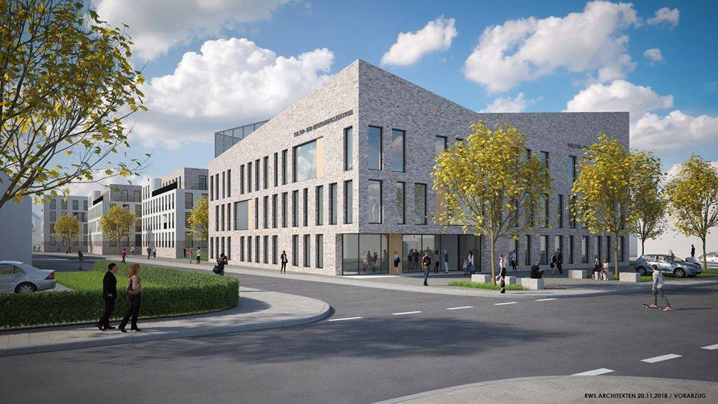
Europa Akademie Schlüchtern Künftiger Sitz der Akademie

Slide 16
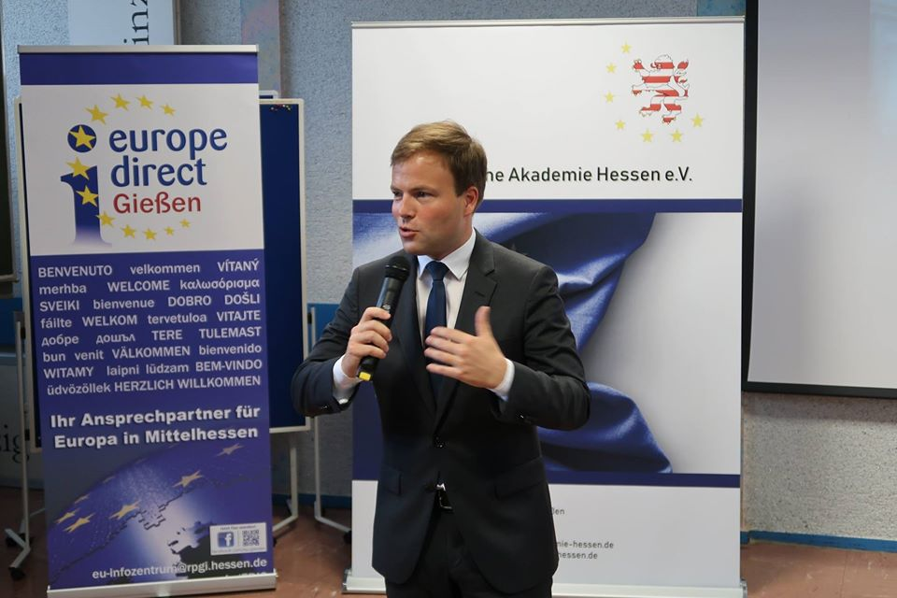
Europa Akademie Schlüchtern Beispiele von Veranstaltungen in Schulen

Slide 17
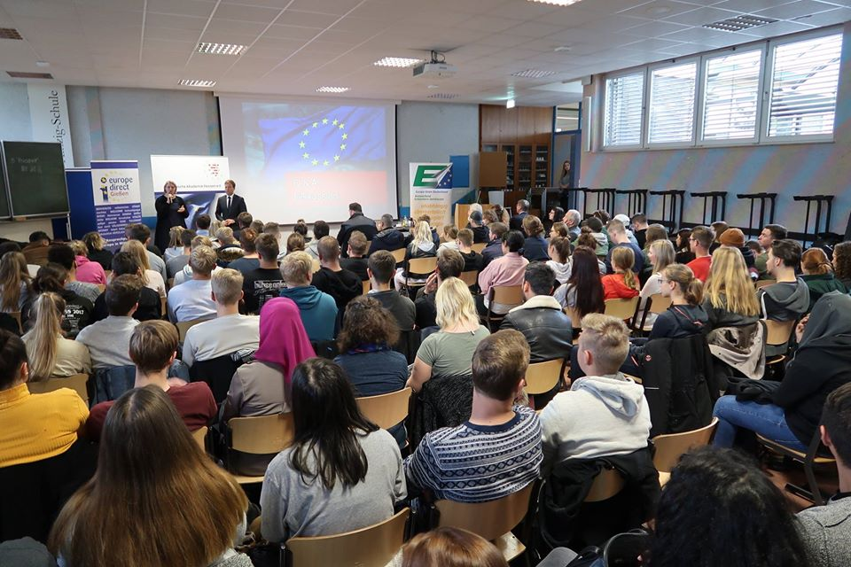
Europa Akademie Schlüchtern Veranstaltung in Kinzigschule 02 / 2022

Slide 18
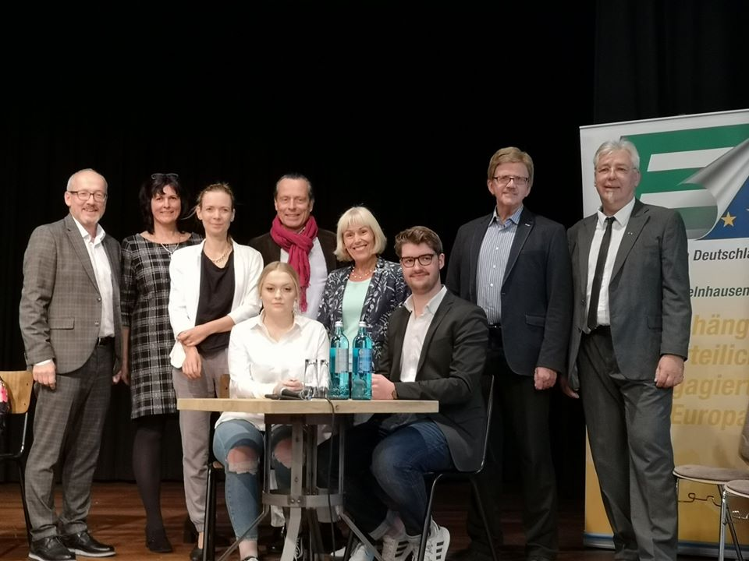
Europa Akademie Schlüchtern Podium mit SuS in Stadthalle 20-2-2022

Slide 19
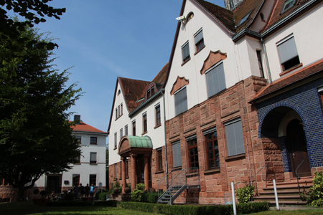
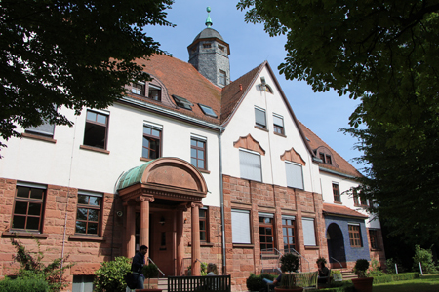
Europa Akademie Schlüchtern Zwischenlösung und Seminarräume in der Kinzigschule 2021-26

Slide 20
Veranstaltungsräume der Akademie
Die Raumfrage ist ab 2021 geklärt! Seminare, Vorträge, Planspiele, Tagungen finden im „Alten Landratsamt“ Schlüchtern nachmittags ab 15:00 Uhr bis abends bzw. am Wochenende statt. Dort ist auch die Gymnasiale Oberstufe (Berufliches Gymnasium) der Kinzig-Schule seit 2007 in neuen Räumen zu Hause. „Raumoptimierung“ Kosteneinsparung und Vollauslastung kreiseigener Schulgebäude sind die Zauberworte.

Slide 21
Europa Akademie Schlüchtern/ MKK
Europa Akademie Schluchtern - (info@eas-mkk.de)
Europaische Akademie Schluchtern e.V. = erste Akademie ihrer Art, gegrundet 24.10.1948 – 1951.
unterstutzt u.a. vom Land Hessen / Staatskanzlei / Europaministerium. ( = Landesebene)
Mittlerweile sind 17 Einrichtungen in 11 Bundeslandern Mitglieder des Dachverbandes der Europa
Akademien (IESP). Neun Mitgliedseinrichtungen besitzen eigene Tagungs- und Konferenzzentren. Viele
kooperieren mit den umliegenden Fachhochschulen und Universitaten im In- und Ausland in Netzwerken.
Europaweit gibt es ca. 70 Akademien in unterschiedlicher Tragerschaft. Keine bietet das an, was
Schluchtern leisten kann.
Seit 04 / 2018: Schluchtern ist „Europastadt“ .- Wiedergrundung der Europa-Akademie Schluchtern
2018 ( = Jubilaumsjahr 70 Jahre EAS): nach Kooperationsgesprachen. JA zur Wiederansiedlung,
Aufnahme der Bildungsarbeit. Keine weiteren Personalkosten, da Abdeckung durch Ehrenamt und Abordnungen. Raumlichkeiten = Angebot durch Stadt Schluchtern („neue Mitte“= Zentrale), Landkreis MKK (ehemaliges LA = Seminarraume)). Primarauftrag: gesellschaftspolitische Bildung. Kooperation mit Europa

Slide 22
Europa Akademie Schlüchtern/ MKK
Neu ist das Alleinstellungsmerkmal: Mehrgenerationenakademie im Main-Kinzig-Kreis
1) Kinderakademie, Jugendakademie: in adaquaten didaktischen und methodischen Formen werden
Kinder und Jugendliche multiperspektivisch unterrichtet („Lernen nachhaltig lernen“ / Visionen erproben)
2) Lehrerfortbildung (HKM) in Schluchtern (Akkreditierung bereits vorhanden) √
3) Konzeptumsetzung „Generationsubergreifendes Lehren und Lernen“ (erweiterter Begriff von
Seniorenstudium), Alt lehrt Jung, Alt lernt von Jung, Beide lernen von- und miteinander. (NEU)
4) Inklusive Bildungsmoglichkeit in Kooperation mit Behindertenwerk MKK √
5) Blockseminare und Studienmodule der Hochschulen (dezentrale Studienmoglichkeiten) √
Ziel ist die Herausbildung, das Wachsen einer eigenen (Fach-) Hochschule im MKK
6) Schulabschluss und Studienbeginn begleiten (Starkung der Schulstandorte und –qualitat im MKK
7) Eigenes Vortrags-, Seminar- und Weiterqualifizierungsangebot (u.a. Bachelor)
8) Magnetfunktion: Tourismus , Lebensqualitat, Standortfaktor fur Handwerk / Industrie √
9) Aufwertung der Region als Investitionsraum: Weiterbildungsmoglichkeiten für Betriebe
10) Zusammenfuhrung und Starkung lokaler, regionaler und internationaler Kulturtrager und
Multiplikatoren. = direkte Kooperation mit dem BiP des MKK. Offen fur alle Kulturschaffenden und Vereine. √
11) Elearning-Developement: Entwicklung weiterer digitaler Lern – und Lehrformen, digitales
Bildungs-Kompentenz-ForschungsZentrum, Transformationsgesellschaftliche Erprobungsraume,
Labor fur digitale Zukunft in der Schnittmenge zwischen Urbanitat und landlichem Raum:
Uberschrift = Nachhaltiges Lernen. .

Slide 23
Europa Akademie Schlüchtern/ MKK
Neu ist das Alleinstellungsmerkmal: Mehrgenerationenakademie im Main-Kinzig-Kreis
1) Kinderakademie, Jugendakademie: in adaquaten didaktischen und methodischen Formen werden
Kinder und Jugendliche multiperspektivisch unterrichtet („Lernen nachhaltig lernen“ / Visionen erproben)
2) Lehrerfortbildung (HKM) in Schluchtern (Akkreditierung bereits vorhanden) √
3) Konzeptumsetzung „Generationsubergreifendes Lehren und Lernen“ (erweiterter Begriff von
Seniorenstudium), Alt lehrt Jung, Alt lernt von Jung, Beide lernen von- und miteinander. (NEU)
4) Inklusive Bildungsmoglichkeit in Kooperation mit Behindertenwerk MKK √
5) Blockseminare und Studienmodule der Hochschulen (dezentrale Studienmoglichkeiten) √
Ziel ist die Herausbildung, das Wachsen einer eigenen (Fach-) Hochschule im MKK
6) Schulabschluss und Studienbeginn begleiten (Starkung der Schulstandorte und –qualitat im MKK
7) Eigenes Vortrags-, Seminar- und Weiterqualifizierungsangebot (u.a. Bachelor)
8) Magnetfunktion: Tourismus , Lebensqualitat, Standortfaktor fur Handwerk / Industrie √
9) Aufwertung der Region als Investitionsraum: Weiterbildungsmoglichkeiten für Betriebe
10) Zusammenfuhrung und Starkung lokaler, regionaler und internationaler Kulturtrager und
Multiplikatoren. = direkte Kooperation mit dem BiP des MKK. Offen fur alle Kulturschaffenden und Vereine. √
11) Elearning-Developement: Entwicklung weiterer digitaler Lern – und Lehrformen, digitales
Bildungs-Kompentenz-ForschungsZentrum, Transformationsgesellschaftliche Erprobungsraume,
Labor fur digitale Zukunft in der Schnittmenge zwischen Urbanitat und landlichem Raum:
Uberschrift = Nachhaltiges Lernen. .

Slide 24
Europa Akademie Schlüchtern/ MKK
Auch Kooperationen mit anderen Anbietern: Stiftungen aller demokratischen Parteien.
z.B.
„Vor der deutschen Ratspräsidentschaft – Ein Blick auf Aspekte der gegenwärtigen Situation der Europäischen Union“
Seminar der Konrad-Adenauer-Stiftung e.V. und der Europa-Akademie
Politisches Bildungsforum Hessen
Programm 08.-09. Mai 2022
Stadt Schlüchtern
Referenten: N.N.
VA-Nr.: B65-080520-3

Slide 25
Europa Akademie Schlüchtern Europäische Akademie Hessen BEIDE FIRMIEREN IM GLEICHEN HAUS UNTER DEM GLEICHEN VORSITZ – seit 01-2022 Der Dachverband (EAH) und die Akademie (EAS) als Mitglied der Gesellschaft Europäischer Akademien e.V., anerkannter Träger von Bildungsurlauben, Trägeranerkennung bei der BpB, der Bundeszentrale für politische Bildung

Slide 26
Europäische Akademien ab 2022: Ausblick auf Tätigkeiten
Seminare und Fortbildung, Ausbildungsunterstützung mit Betrieben
Betreuung von Praktika (z.B. Lehramtsstudierende)
Kooperationsprojekte mit der Wirtschaft und Handwerk, mit Akteuren aus Werkstätten in der Region
Zusammenwirken in der Inklusionsarbeit
Generationenziel „Mein Dorf“
Verflechtung mit den anderen Akademien in ganz Europa
Wunsch: Kooperation mit der Lehrkräfteakademie

Slide 27
Anhang: Ein beispielhaftes Ergebnis
Wertebekenntnis zu Europa für Firmen, Kommunen, Handel, Institutionen, Personen, Multiplikatoren.
DAS ZERTIFIKAT
(Vgl. wissenschaftliche Hausarbeit von LA Kandidat Nils Höbeler 2022)

Slide 28
Das EUH Zertifikat

Slide 29
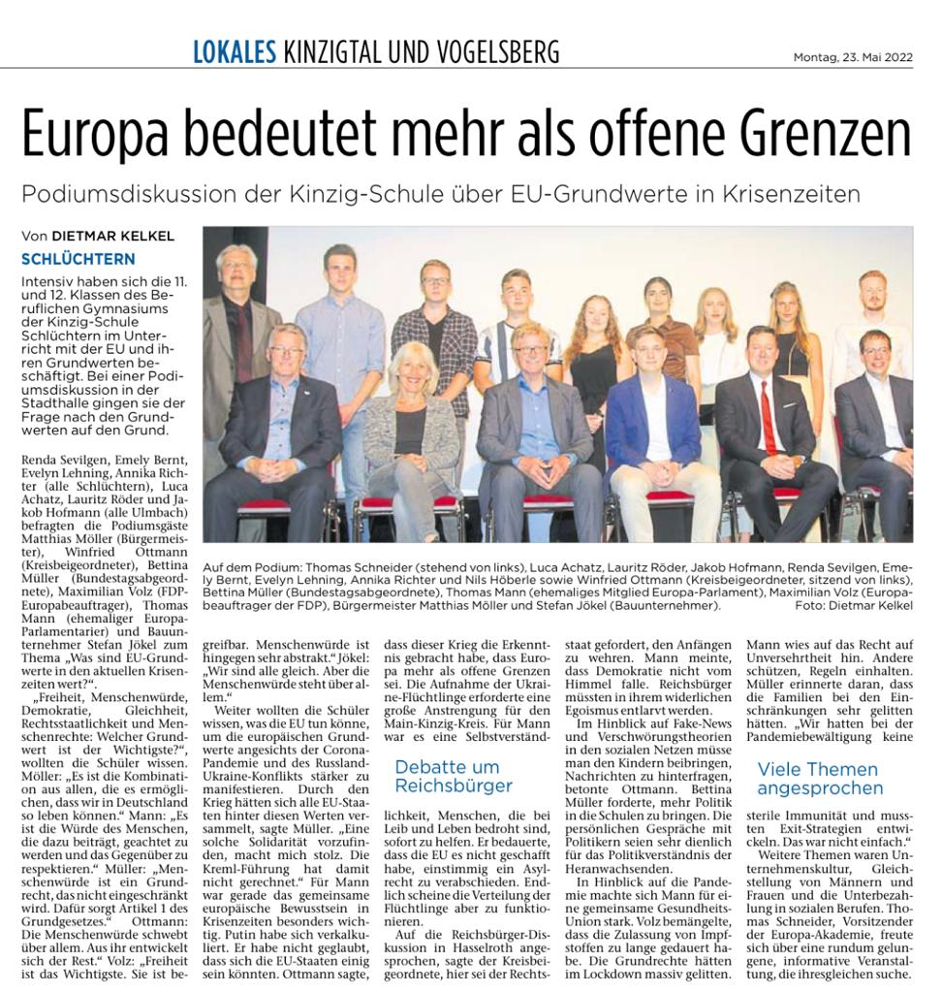
Anhang: Presse zum Zertifikat und Podium 05/2022

Slide 30
Anhang: Presse zum Zertifikat und Podium 05/2022

Slide 31
Video: Was ist die Akademie

